Slide 1
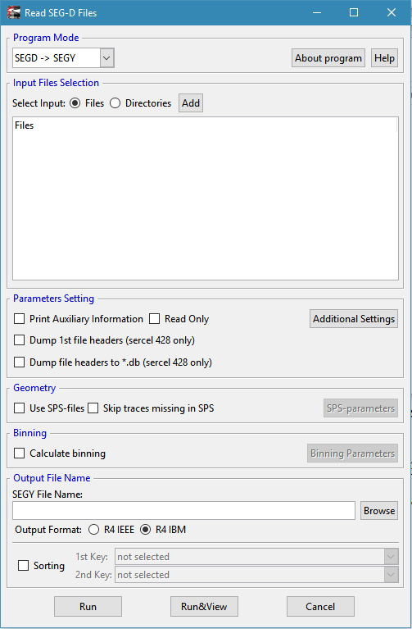
GSC SEGD Converter Конвертер сейсмических файлов
Программа GSC SEGD Converter разработки ЗАО НПЦ "ГеоСейсКонтроль" предназначена для чтения файлов форматов SEGD стандартов rev 1.0, 2.1, 3.0 и преобразования их в стандартные SEGY-файлы в соответствии со стандартом SEGY rev.0, 1 (дополнительные текстовые заголовки не создаются для обеспечения максимальной совместимости выходных файлов). Поддерживается конвертация SEGY-файлов формата SEGY rev.0 с возможным изменением заголовков (присвоение геометрии).
Программа обладает простым и понятным интерфейсом, доступным на двух языках – английском и русском.
Программа предоставляет следующие возможности:
пакетное чтение файлов SEGD из определённых пользователем каталогов;
интерактивное чтение файлов SEGD;
пакетное и интерактивное чтение файлов SEGY;
восстановление значений амплитуд в микровольтах (применение MP-фактора);
возможность сохранения или удаления вспомогательных каналов;
тонкая настройка формата SEGD на случай нестандартных заголовков;
возможность выгрузки всех заголовков SEGD-файла для анализа (для сейсмостанций Sercel 428, Sercel 508, Input/Output 2000);
возможность пакетной выгрузки заголовков SEGD-файлов в файл базы данных (для сейсмостанций Sercel 428, Sercel 508);
присвоение геометрии конвертируемым файлам из заранее определённых SPS-файлов;
автоматическое бинирование данных, занесение соответствующих заголовков SEGY;
визуализация сконвертированных и произвольных SEGY-файлов;
проверка геометрии (наложение годографов первых вступлений волн);
расчёт спектров трасс;
тестовая полосовая фильтрация записей;
автоматический расчёт оконных оценок.

Slide 2
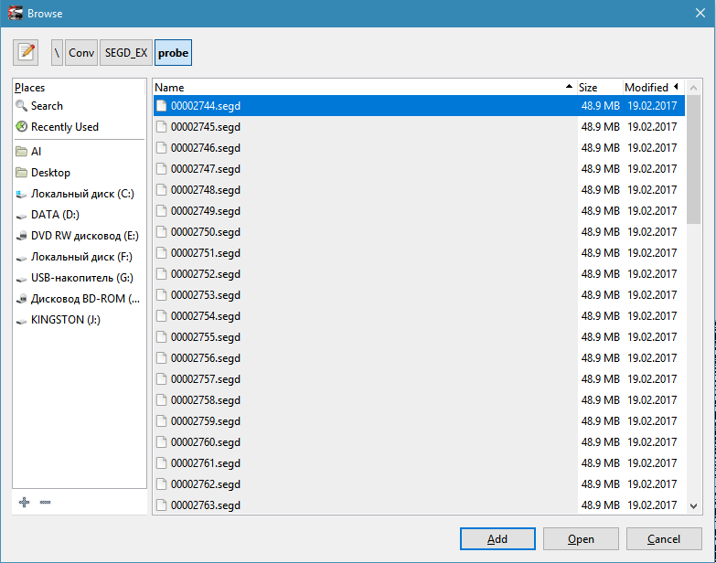
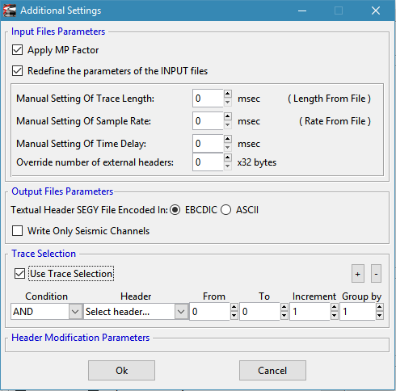
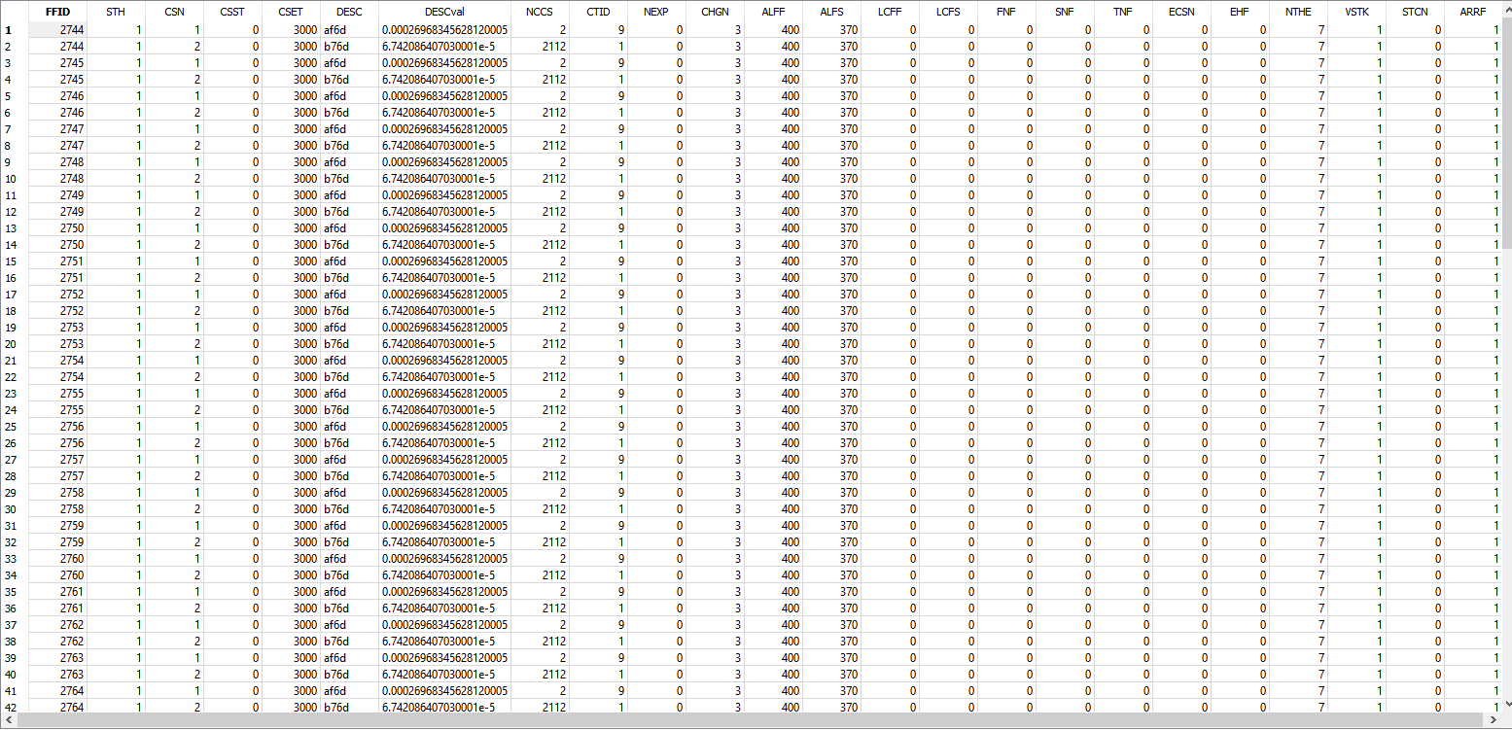
Возможности программы:
Пакетное чтение файлов SEGD из определённых пользователем каталогов;
Интерактивное чтение файлов SEGD;
Пакетное и интерактивное чтение файлов SEGY;
Восстановление значений амплитуд в микровольтах (применение MP-фактора);
Возможность сохранения или удаления вспомогательных каналов;
Тонкая настройка формата SEGD на случай нестандартных заголовков;
Возможность выгрузки всех заголовков SEGD-файла для анализа (для сейсмостанций Sercel 428, Sercel 508, Input/Output 2000);
Возможность пакетной выгрузки заголовков SEGD-файлов в файл базы данных (для сейсмостанций Sercel 428, Sercel 508);
Автоматическое бинирование данных, занесение соответствующих заголовков SEGY.

Slide 3
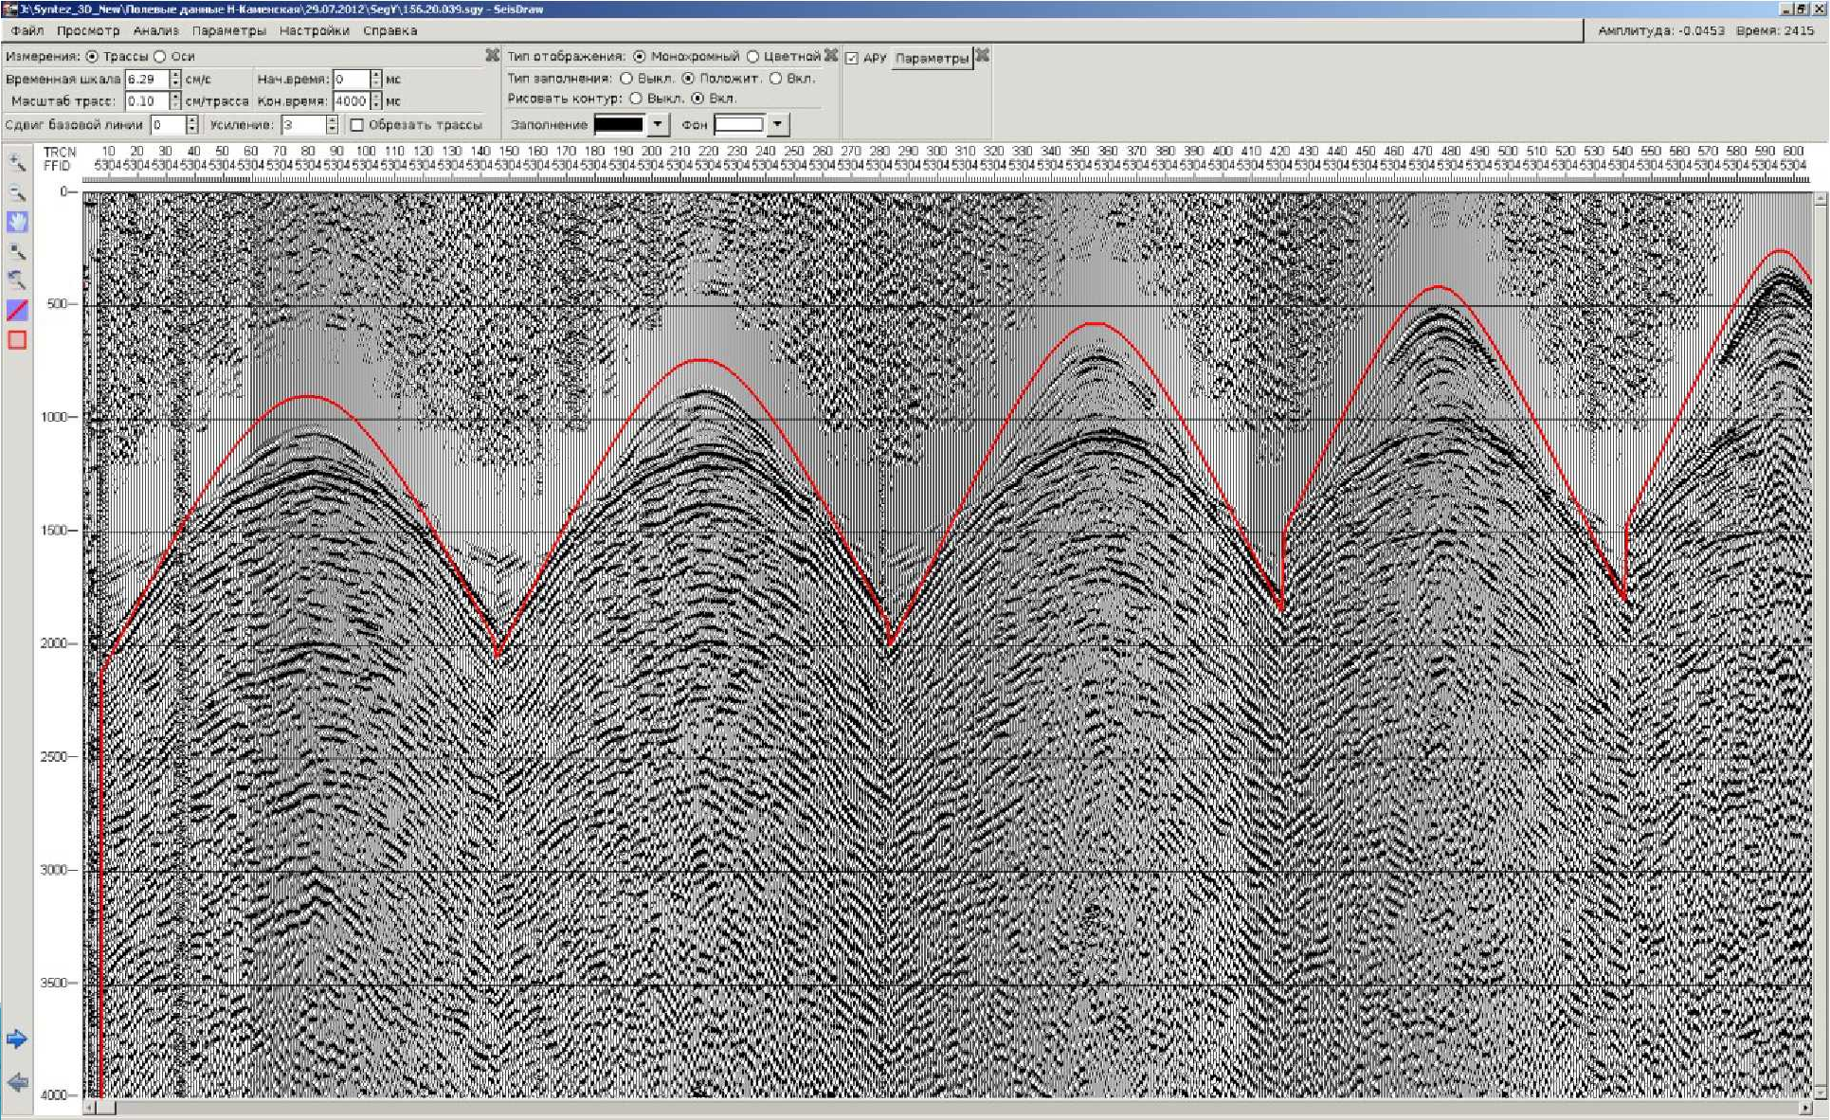
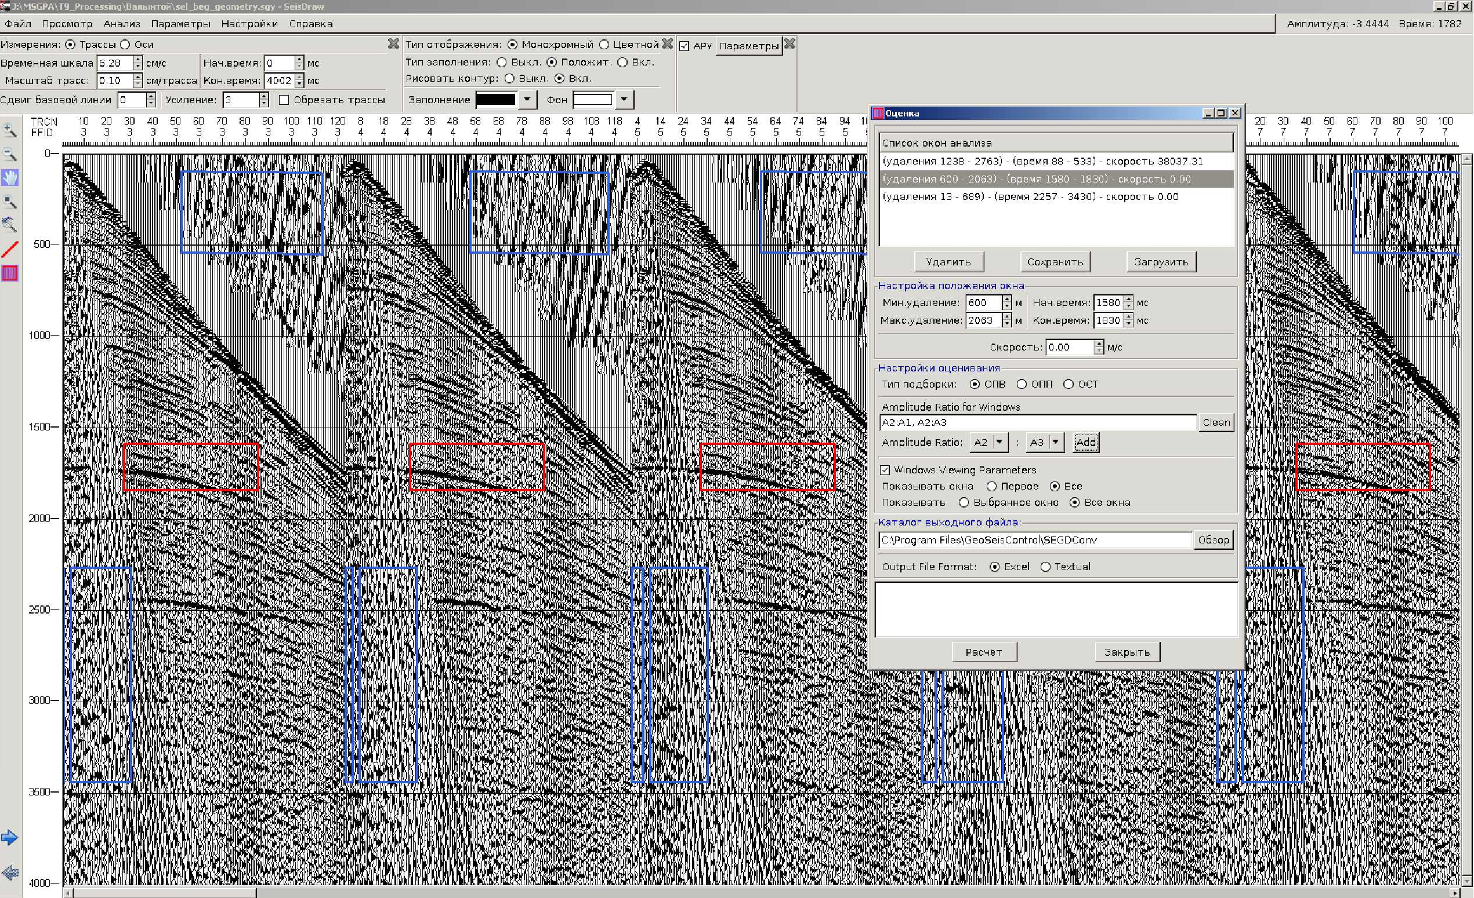
Возможности программы:
Визуализация сконвертированных и произвольных SEGY-файлов;
Проверка геометрии (наложение годографов первых вступлений волн);
Автоматический расчёт оконных оценок.
Проверка геометрии
Пример расчета соотношения сигнал/помеха (красные – окна сигнала, синие – окна помех)

Slide 4
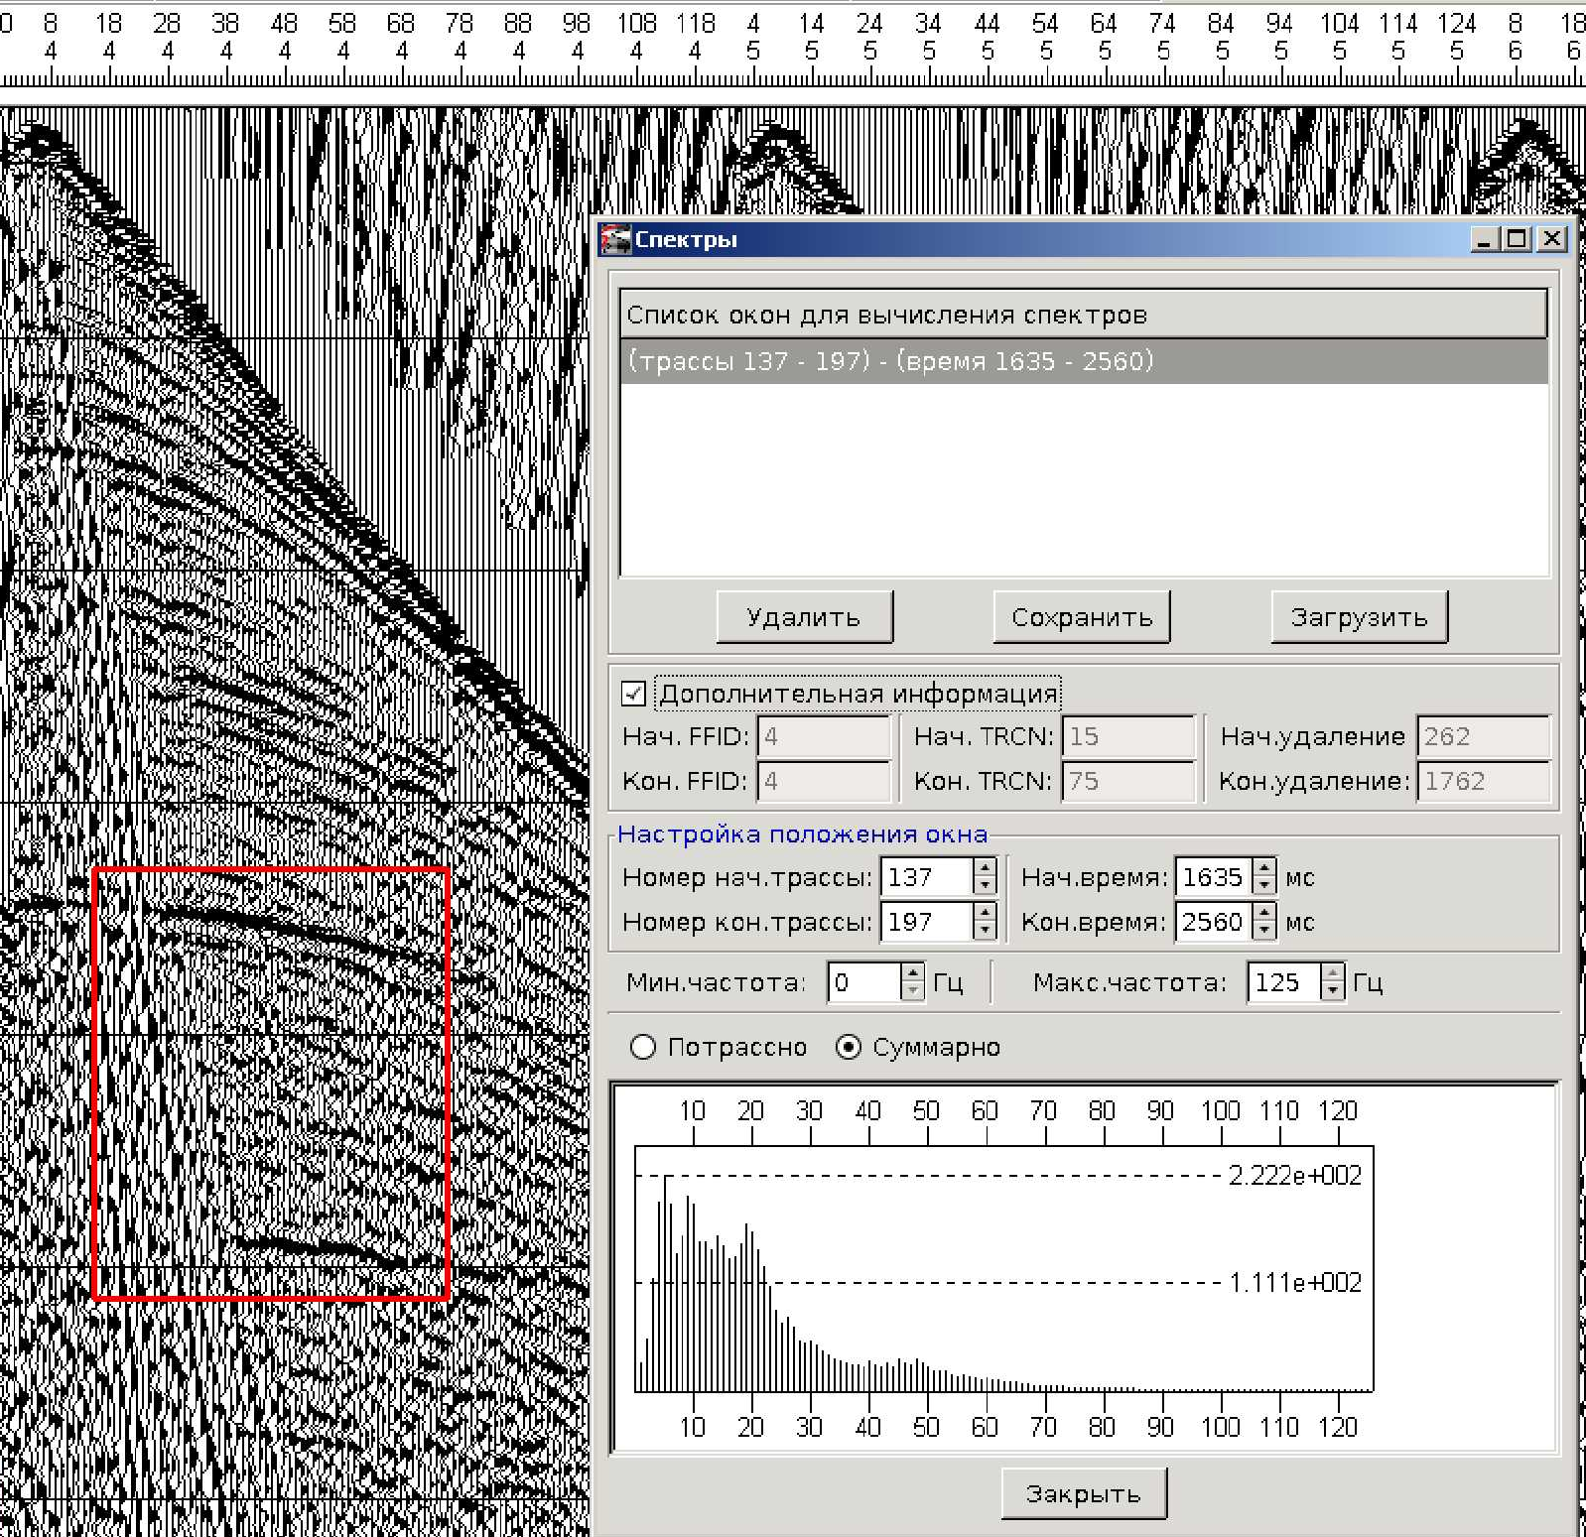
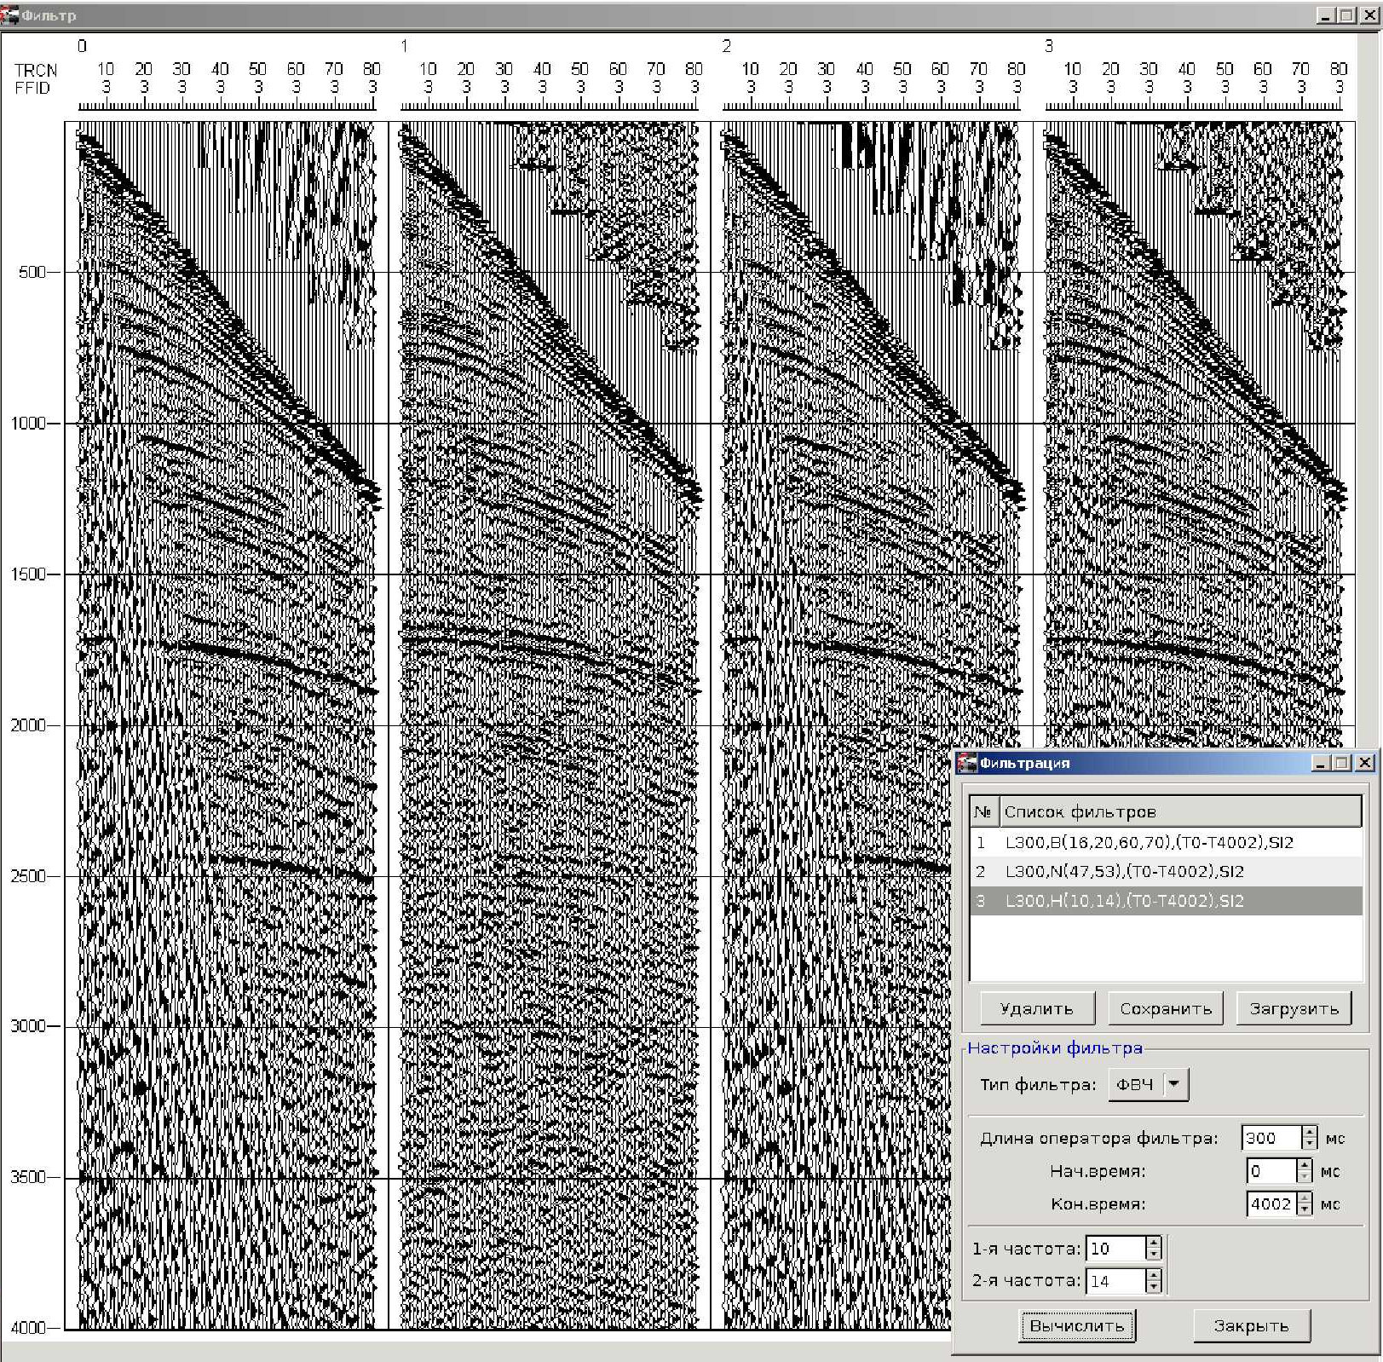
Возможности программы:
Расчёт спектров трасс;
Тестовая полосовая фильтрация записей.
Расчет спектра трасс в окне (выделено красным)
Тестовая фильтрация сейсмограмм
ЗАО НПЦ "ГеоСейсКонтроль"
115114, г. Москва,
ул. Дербеневская, д.20 стр. 16, подъезд 3
+7 (495) 123-39-70, +7 (495) 123-39-00
info@geoseiscontrol.ru
www.geoseiscontrol.ru

